Slide 1
МУНИЦИПАЛЬНОЕ БЮДЖЕТНОЕ ДОШКОЛЬНОЕ ОБРАЗОВАТЕЛЬНОЕ УЧРЕЖДЕНИЕ ДЕТСКИЙ САД ОБЩЕОБРАЗОВАТЕЛЬНОГО ВИДА №14 «РОДНИЧОК» ГОРОДА ЗАРИНСКА Исследовательский проект на тему: «Волшебный песок» Алексеева Дарья Леонидовна, 5 лет. МБДОУ детский сад №14 «Родничок» город Заринск Разработала: Казаринова Елена Николаевна

Slide 5
Решение принято , и работа закипела.

Slide 6
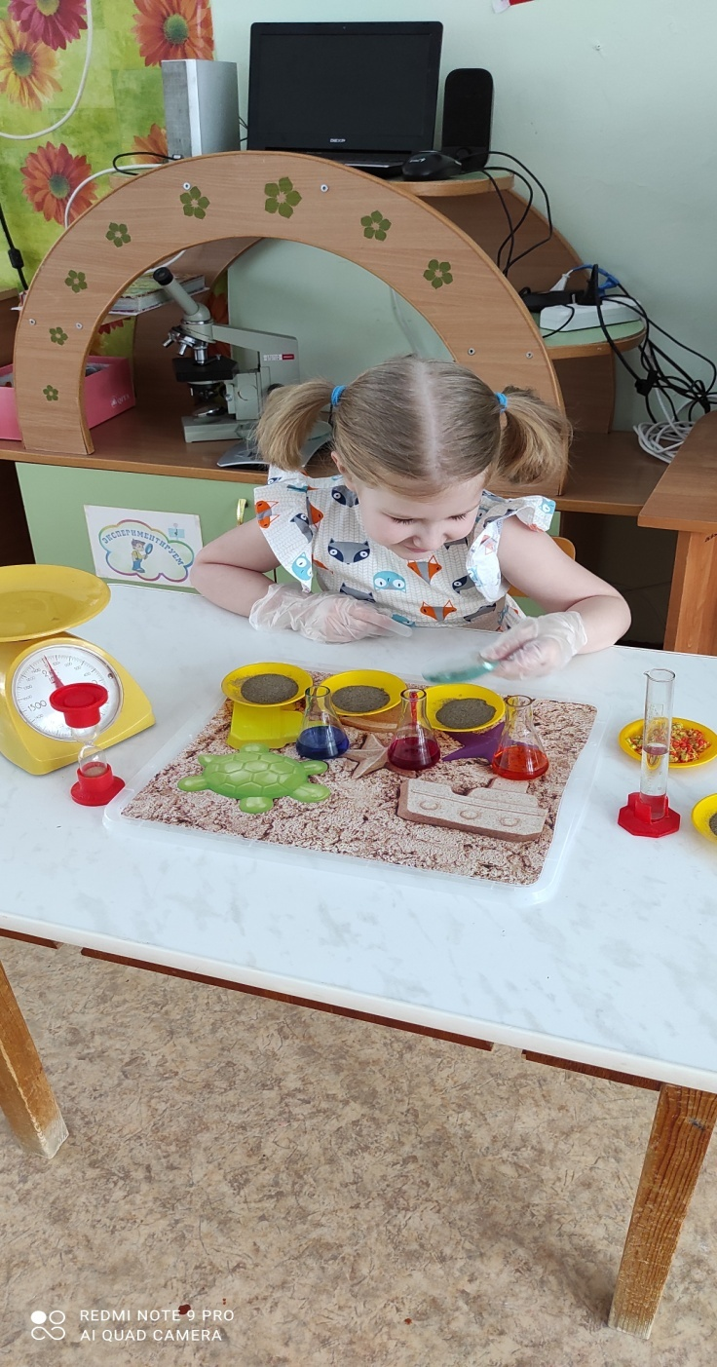
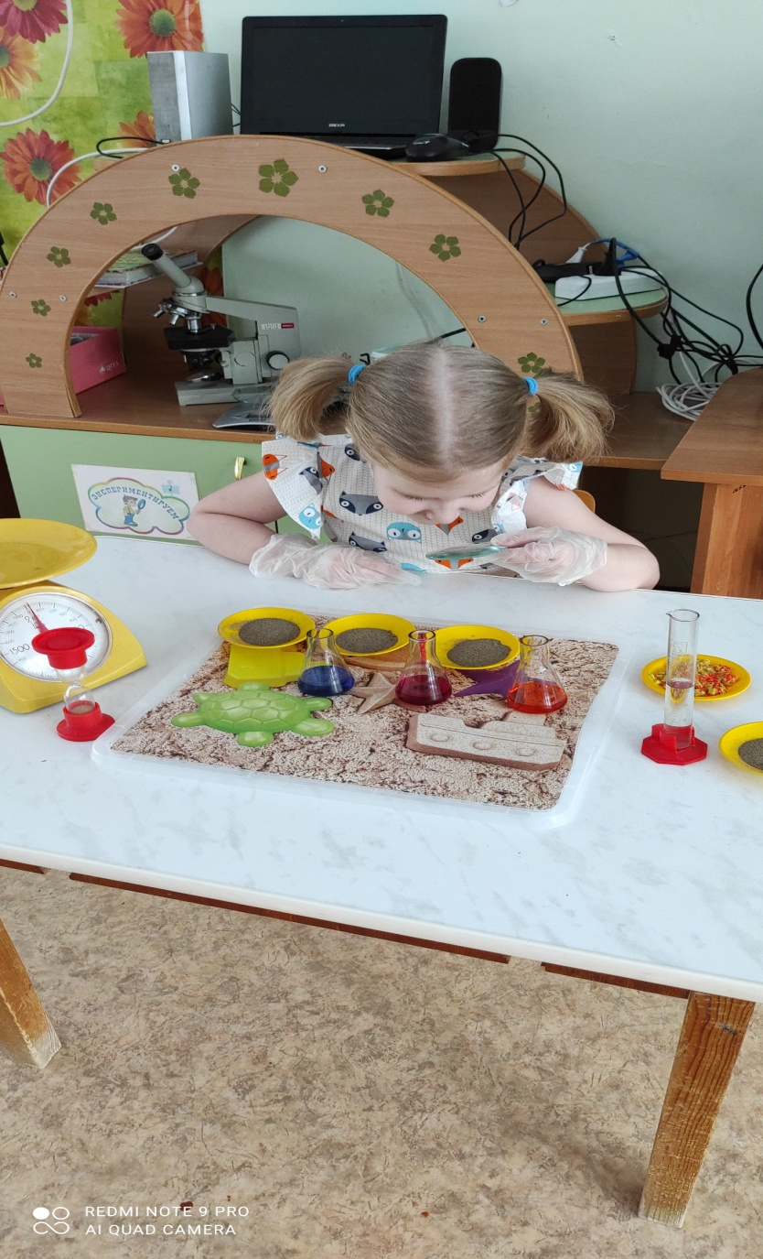
Изучение под лупой частиц песка.

Slide 7
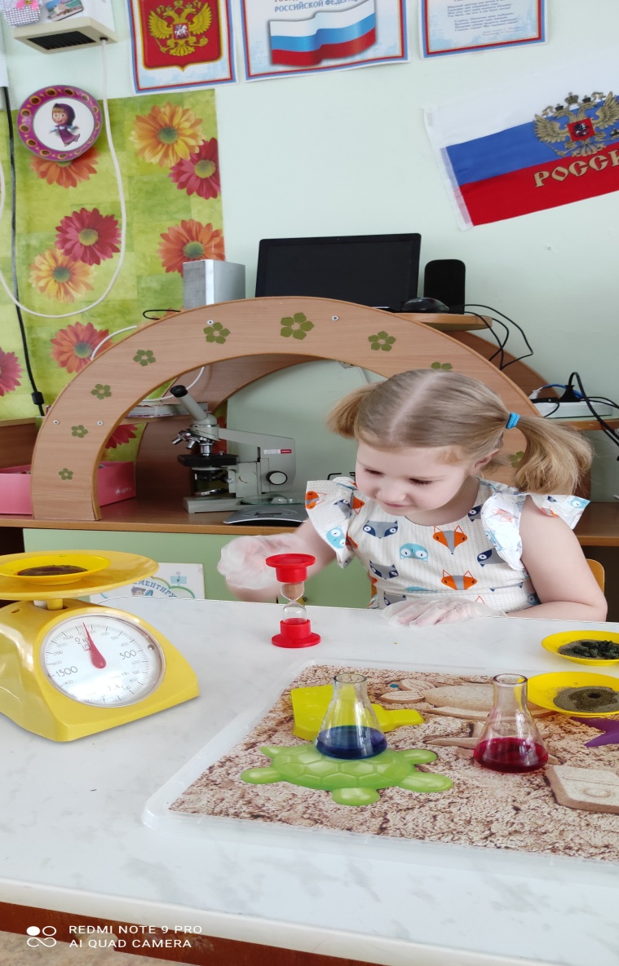
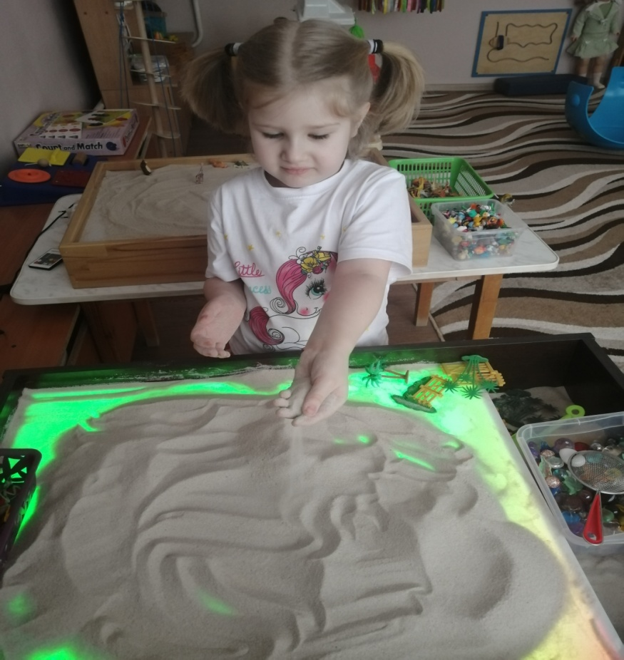
Проверяю сыпучесть песка

Slide 8
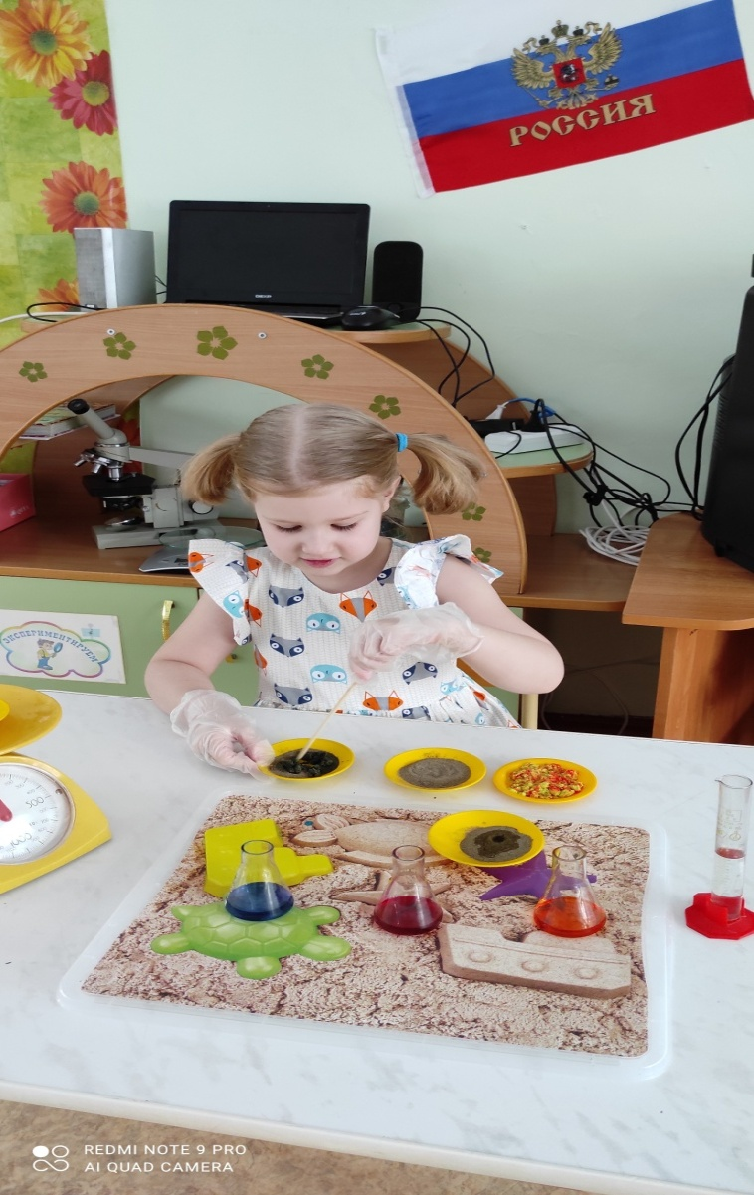
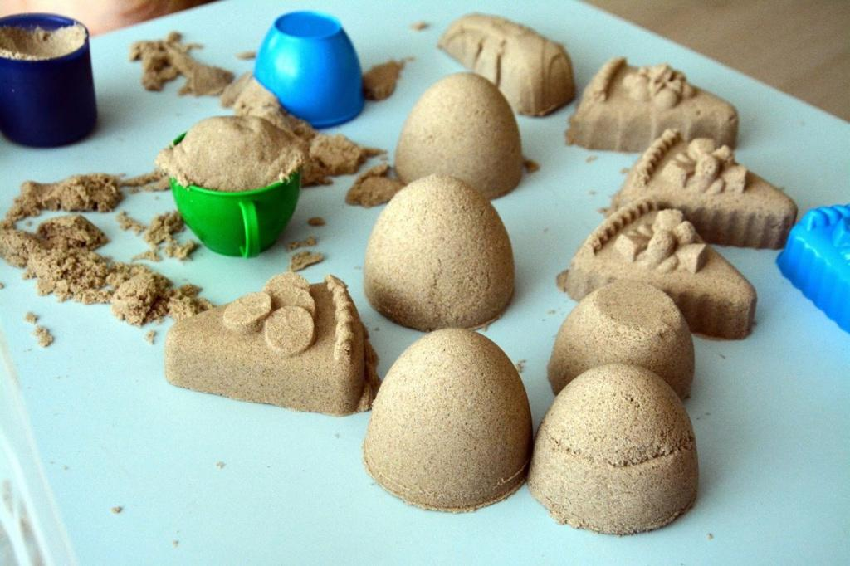
Исследую свойства мокрого песка.

Slide 9
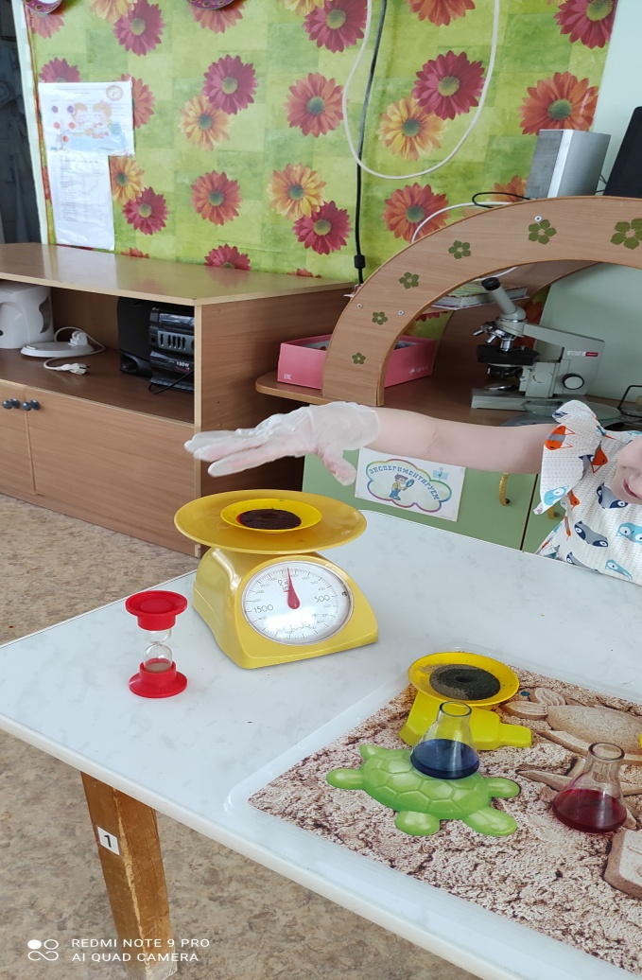
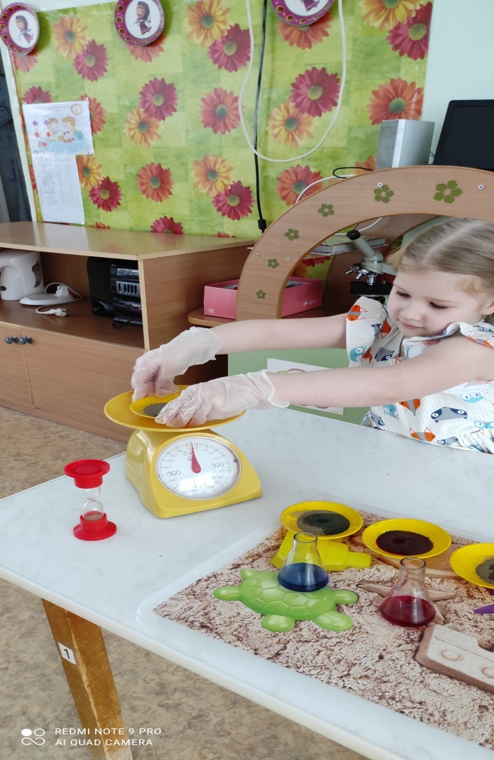
Взвешивание сухого и мокрого песка.

Slide 10
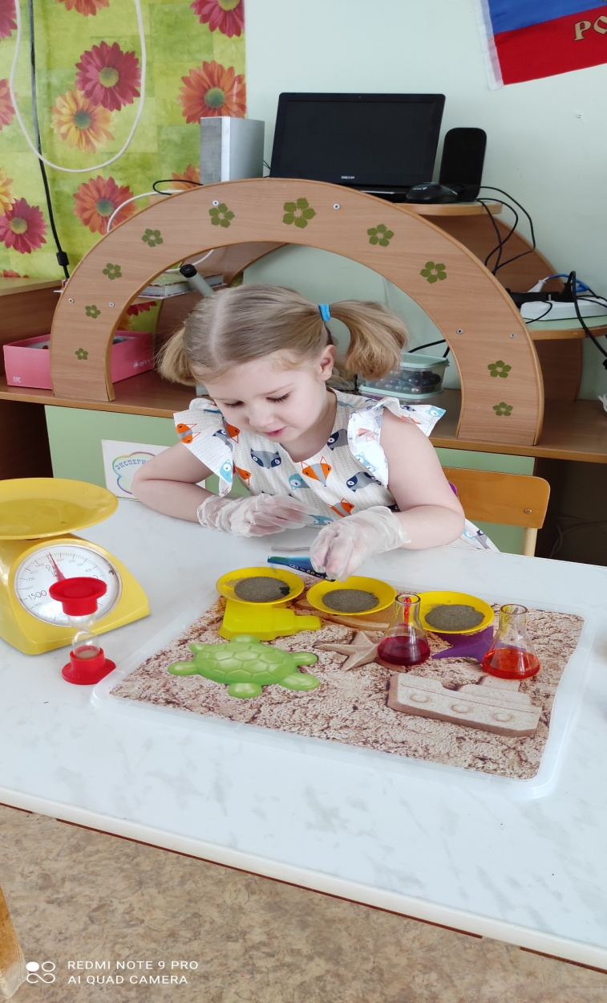
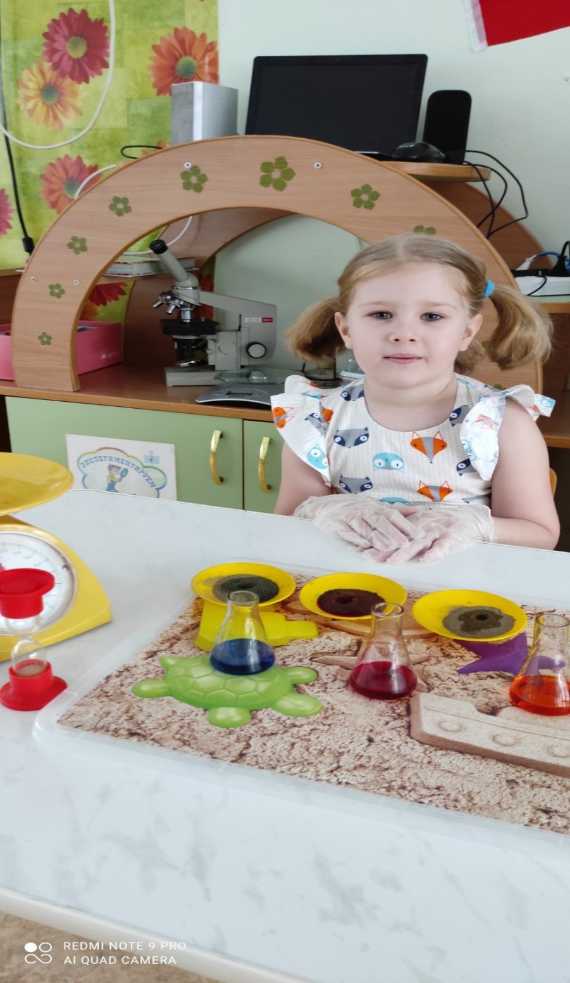
Окрашивание песка.

Slide 11
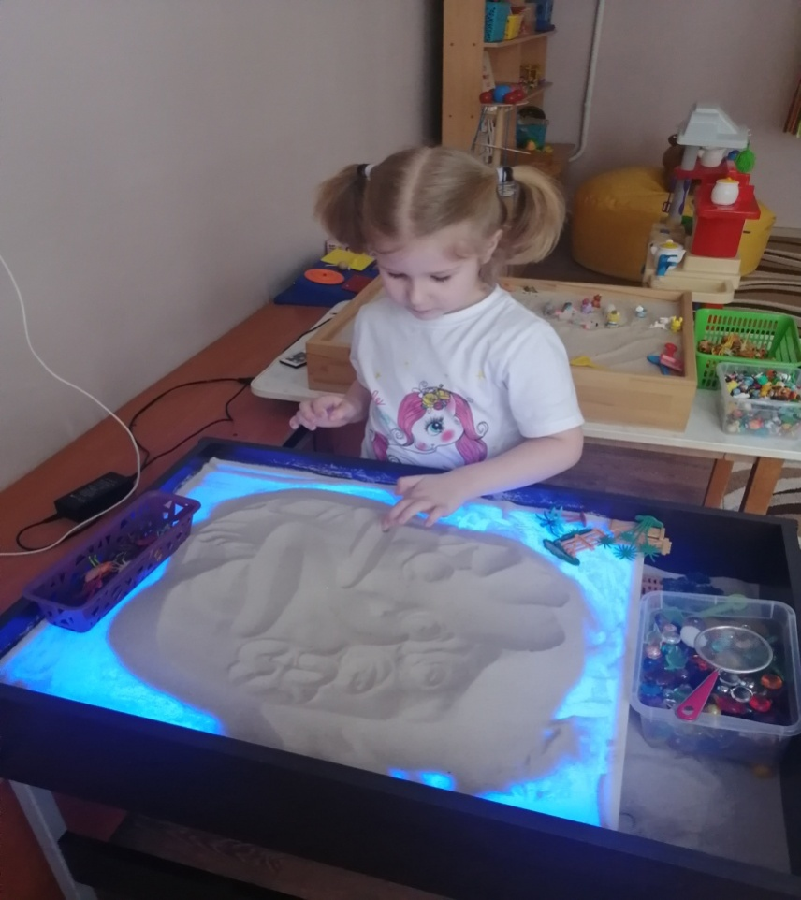
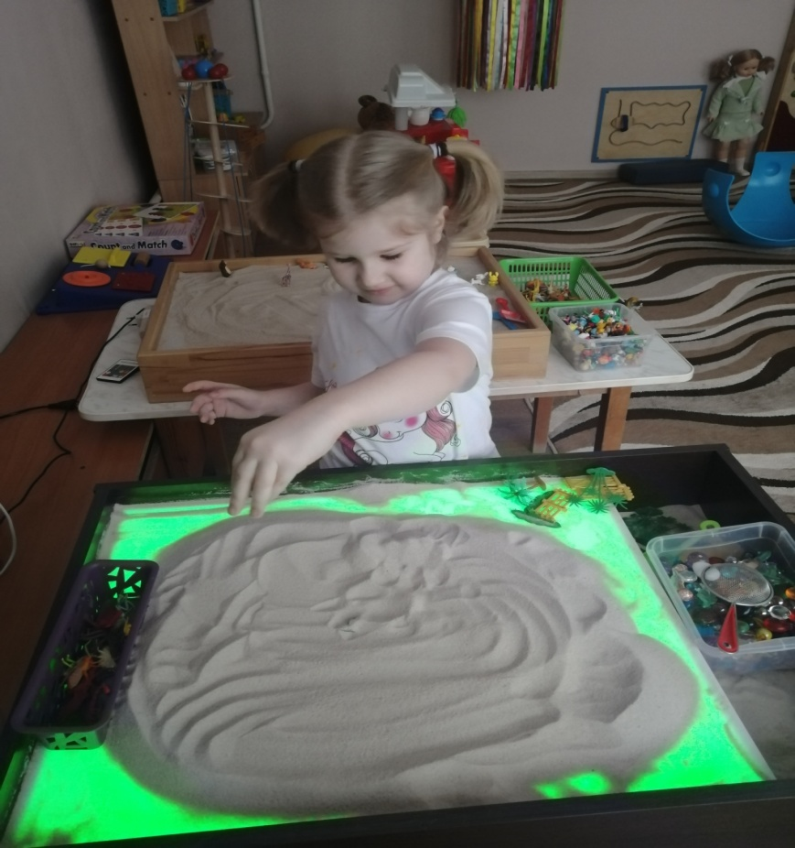
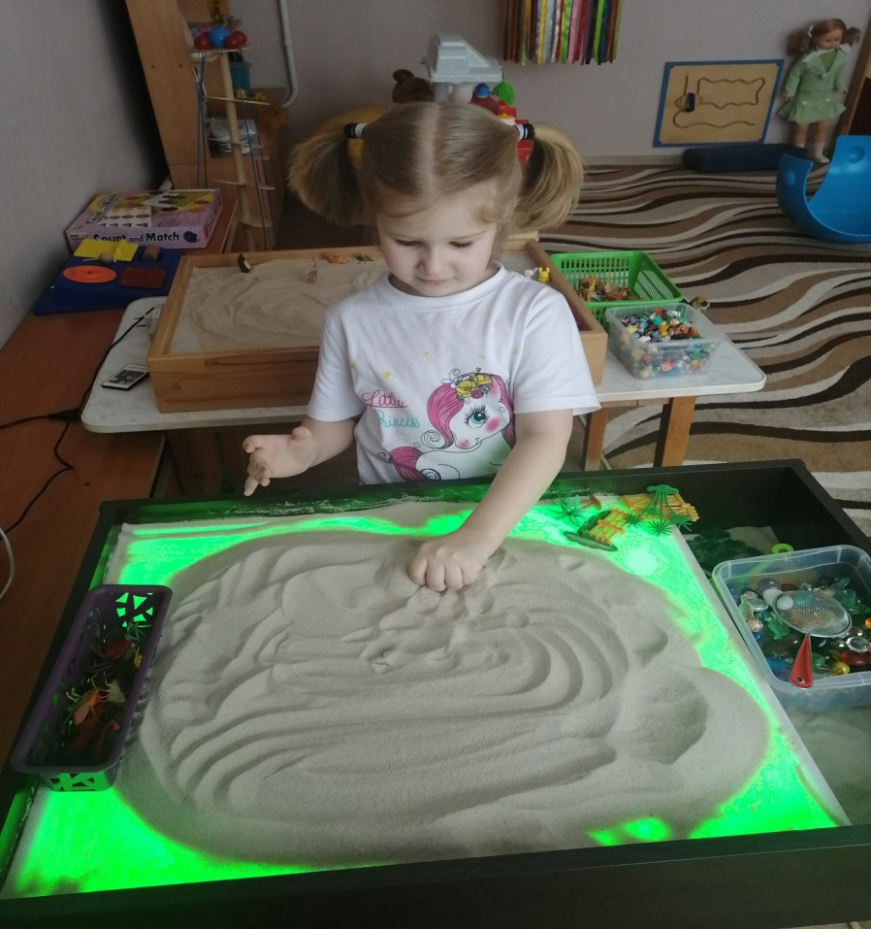
Рисование картины песком.

Slide 12
Знакомство с песочными часами.

Slide 13
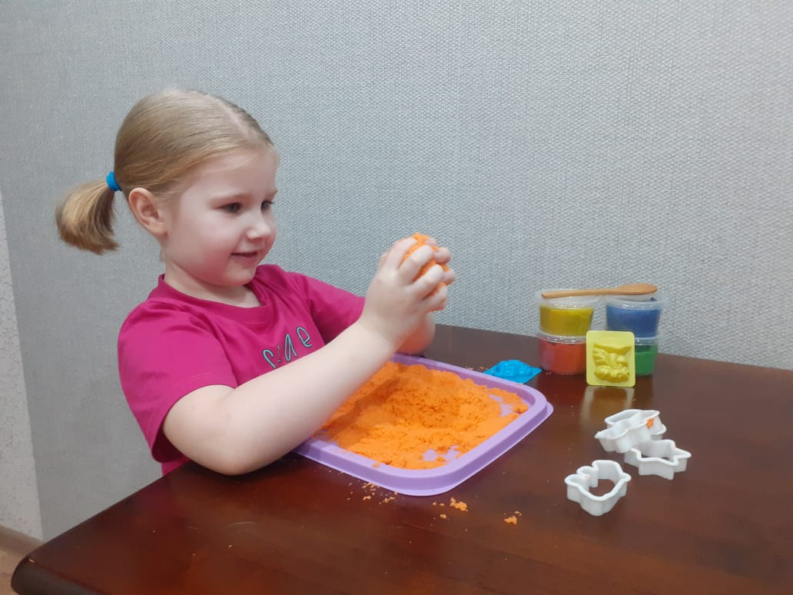
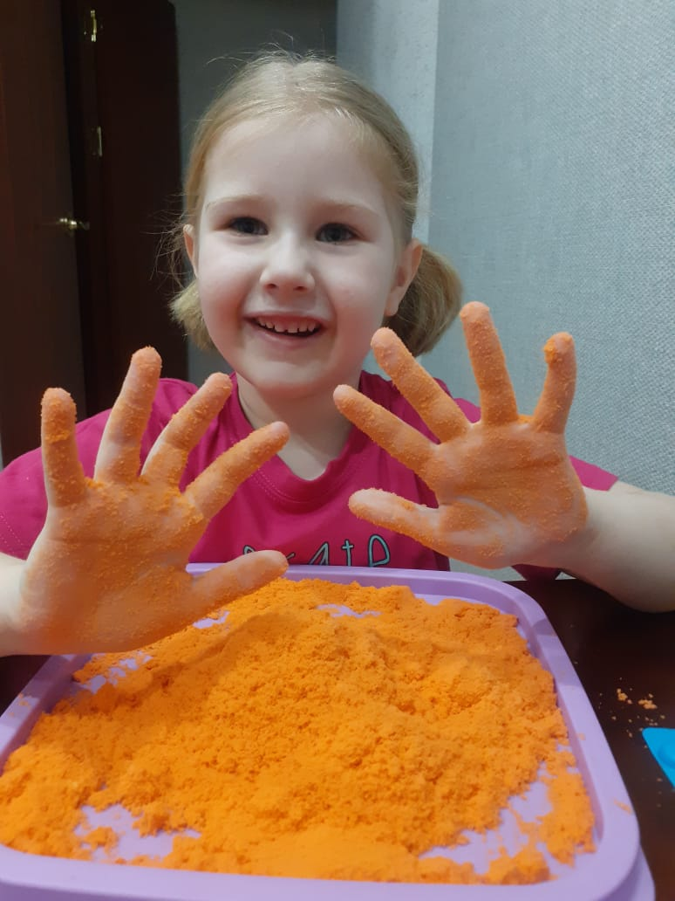
Исследование свойств кинетического песка в ходе игры.

Slide 15
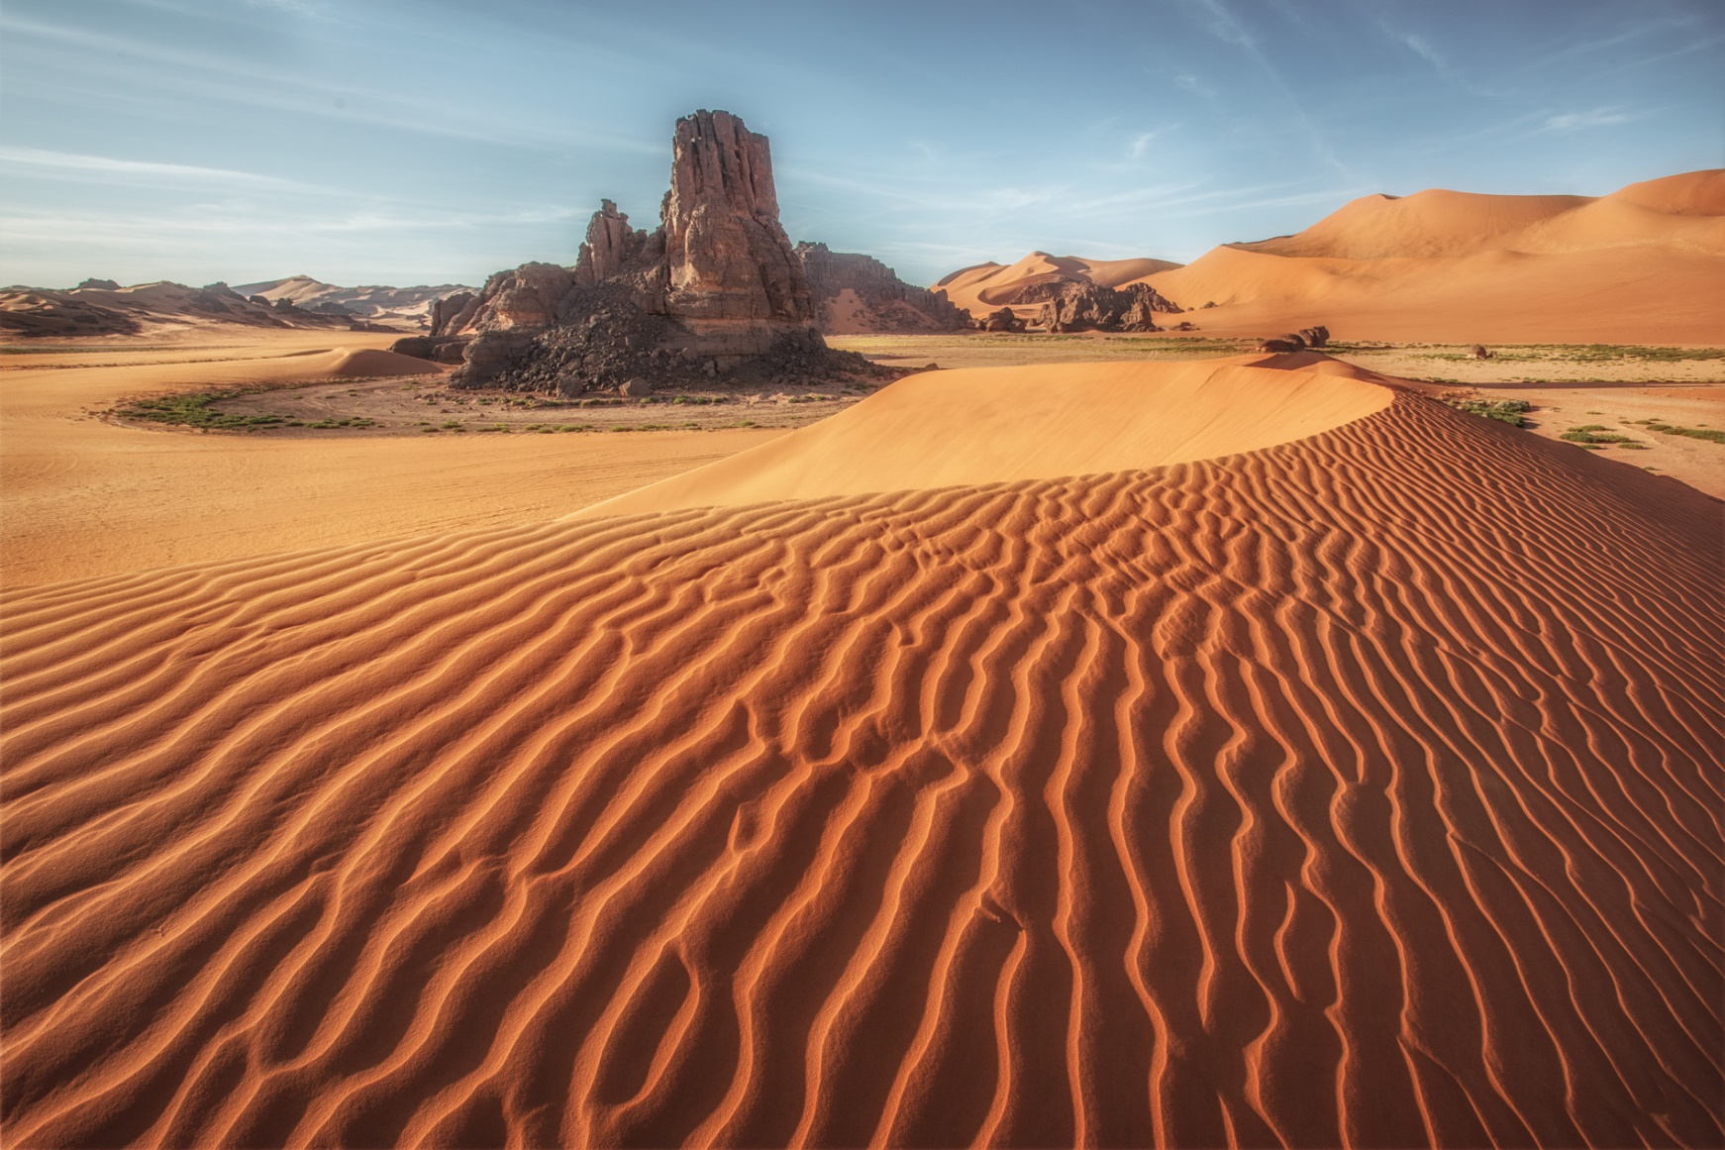
Песок- действительно удивительное чудо нашей планеты

Slide 16
Спасибо за внимание !

